Slide 1
Мой любимый город Бердск
МБДОУЦРР № 28 «Огонёк»
Группа № 11 «Мотыльки»
Вернер Елена Сергеевна
Дедова Наталья Николаевна

Slide 2
История Бердска
Официальной датой возникновения города Бердск Новосибирской области принято считать 1716 год.
В 1783 году населенному пункту дали новое название Колывань и он стал центром Колыванской губернии.
В конце XVIII века было принято решение об упразднении Колыванской губернии, впоследствии она стала частью Тобольской губернии. Переименовали и населенный пункт, который получил название Бердское.
Наступил новый век и поселок стал центром Бердской волости Новониколаевского уезда.

Slide 3
В конце 20-х годов Бердское стало поселком городского типа и продолжало оставаться райцентром вплоть до 1933 года.
В феврале 1944 года поселку был присвоен статус города Бердск областного подчинения.
Окончательные работы по возведению нового населенного пункта были завершены в 1957 году.

Slide 4
Информационный проект во второй младшей группе
« Мой любимый город – Бердск»
Автор проекта: Вернер Елена Сергеевна, Дедова Наталья Николаевна
Участники: Дети, воспитатели и родители
Срок реализации: краткосрочный с 1.09.-5.09.2017 года.
Актуальность проекта: одно из основных направлений в работы дошкольных учреждений, согласно ФГОС, - это патриотическое воспитание дошкольников, формирование гордости за свою страну и малую родину. Программа «От рождения до школы» советует начать патриотическое воспитание со знакомством с родным городом, его достопримечательностями.

Slide 5
Цель проекта: Систематизация знаний ребенка о родном городе.
Задачи проекта:
• Пополнить знания детей о городе, в котором мы живем.
• Формировать умение передавать свои впечатления о родном городе.
• Побудить в детях чувство любви к своему городу.
• Пополнить знания о видах транспорта, правилах движения транспорта и пешеходов.

Slide 6
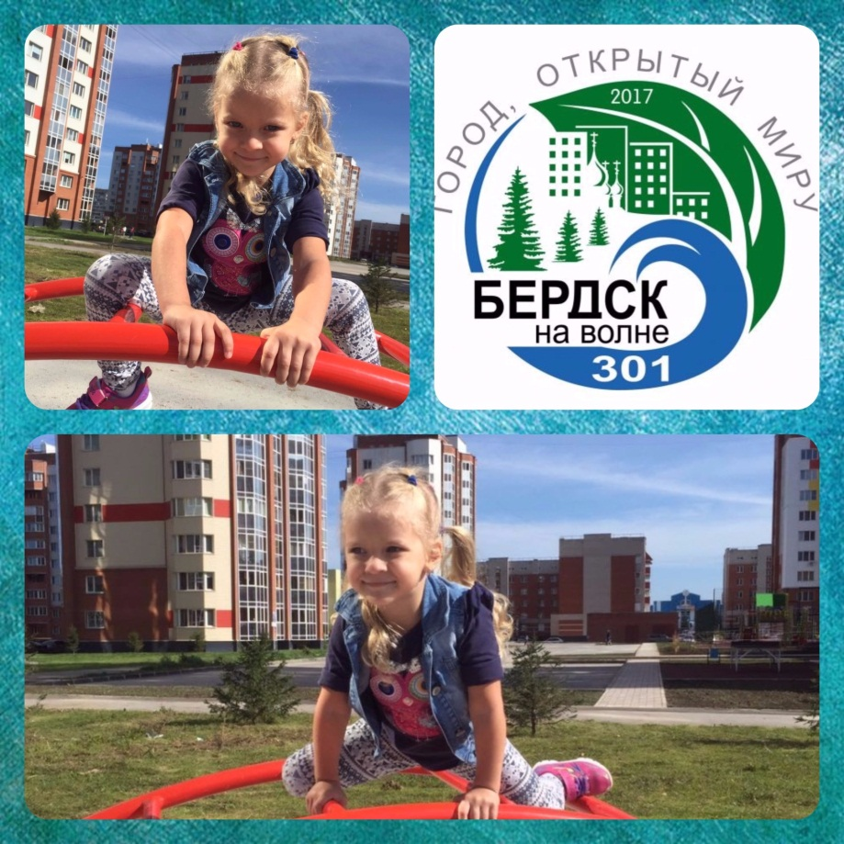
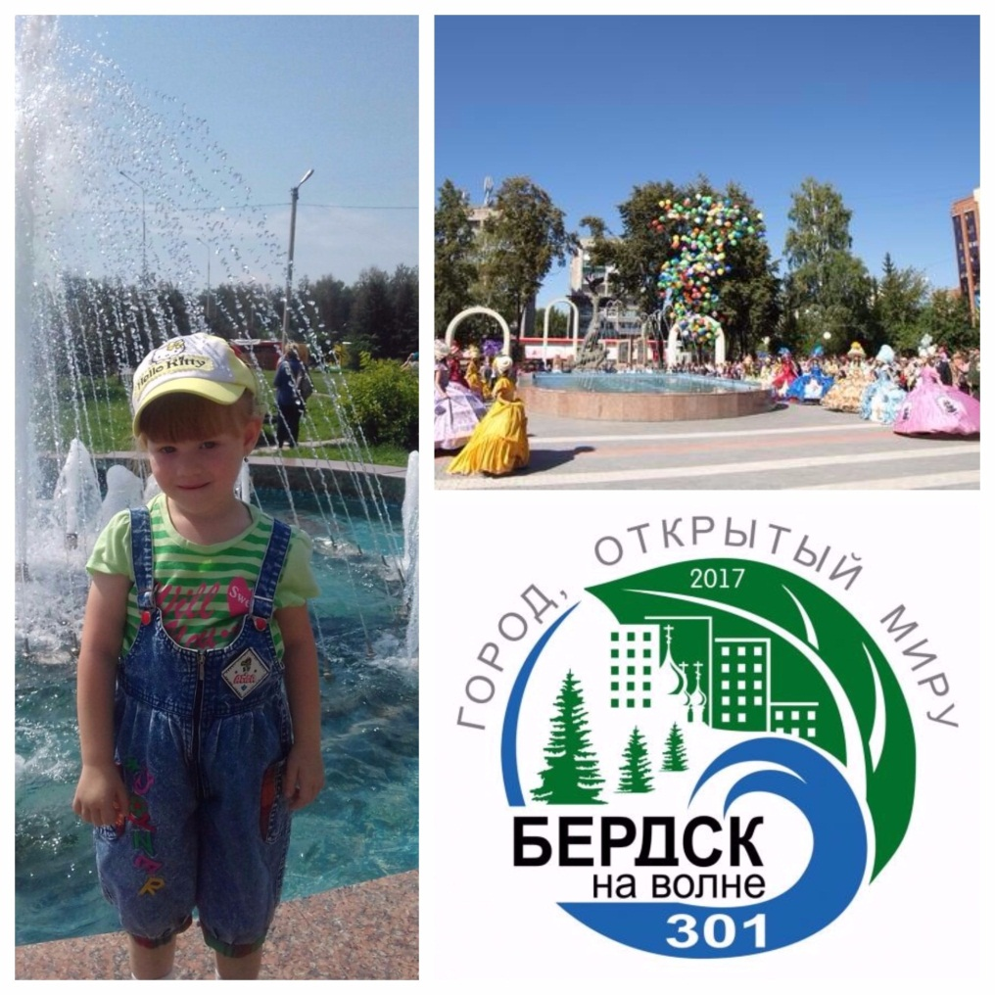

Slide 7
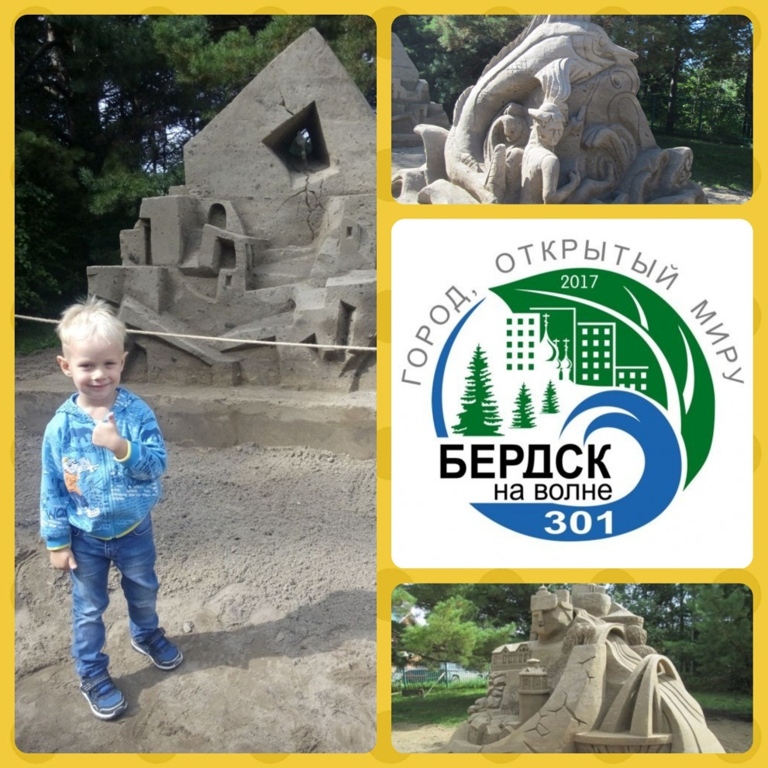

Slide 8
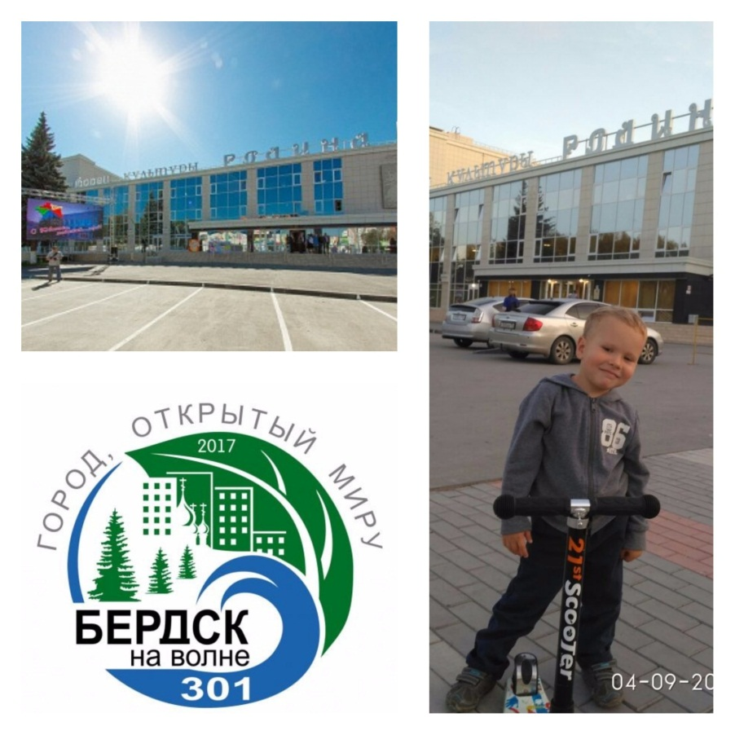

Slide 9
До новых встреч!

